Slide 1
TIẾNG VIỆT 1
Tập 1
Tuần 1
Bài 3: Kể chuyện: Hai con dê

Slide 2

KHỞI ĐỘNG

Slide 3



QUAN SÁT VÀ PHỎNG ĐOÁN

Slide 4
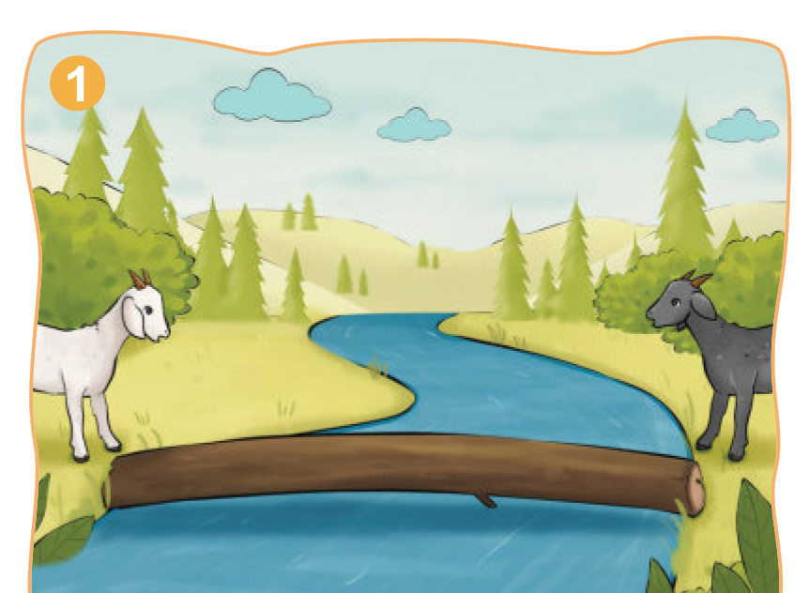

Slide 5
NGHE KỂ CHUYỆN

Slide 6


Slide 7
TRẢ LỜI CÂU HỎI

Slide 8

Cùng bạn
Trả lời câu hỏi theo tranh qua trò chơi: “KÉO CO”
Notes:
8

Slide 9



Trò chơi “Kéo co"

Slide 10
Cách chơi
Các em học sinh sẽ trả lời câu hỏi để giúp đội mình kéo thắng đội bạn. Mỗi câu trả lời đúng trong thời gian quy định sẽ giúp đội mình thắng 1 hiệp.
Click vào tranh để hiện đáp án.
Trường hợp cả hai đội không trả lời đúng sẽ coi như hòa. Hiệp đó không tính vào số hiệp thắng.
Kết thúc trò chơi đội nào có số hiệp thắng nhiều hơn (tương đương với trả lời đúng nhiều câu hỏi hơn) sẽ là đội chiến thắng.

Slide 11
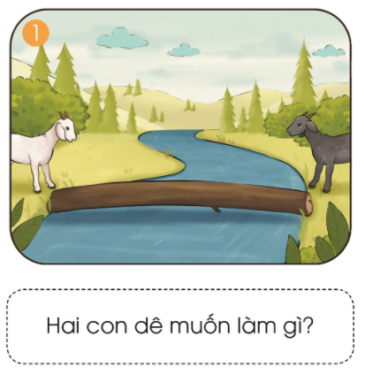


0
Câu hỏi
15
14
13
12
11
10
9
8
7
6
5
4
3
2
1
0
Đáp án: Hai con dê muốn qua 1 chiếc cầu.
Notes:
Bấm đồng hồ để đếm ngược

Slide 12
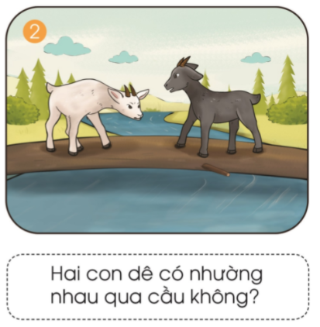
Câu hỏi
15
14
13
12
11
10
9
8
7
6
5
4
3
2
1
0
Đáp án:
Hai con dê không chịu nhường nhau qua cầu.
Notes:
Bấm đồng hồ để đếm ngược

Slide 13
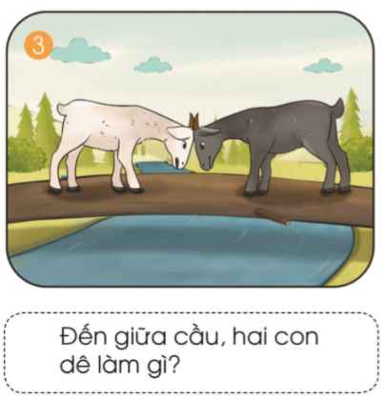
Câu hỏi
15
14
13
12
11
10
9
8
7
6
5
4
3
2
1
0
Đáp án: Đến giữa cầu hai con dê húc nhau.
Notes:
Bấm đồng hồ để đếm ngược

Slide 14
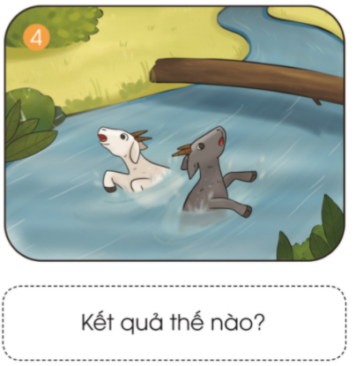
Câu hỏi
15
14
13
12
11
10
9
8
7
6
5
4
3
2
1
0
Đáp án:
Kết quả cả hai con dê cùng rơi xuống suối.
Notes:
Bấm đồng hồ để đếm ngược

Slide 15



校园
安全
Thư giãn

Slide 16
NGHE KỂ LẠI

Slide 18
TẬP KỂ CHUYỆN

Slide 19
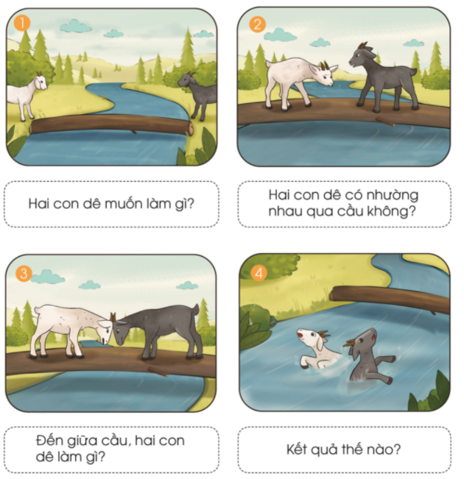

Slide 20
THI KỂ TRƯỚC LỚP

Slide 22

Câu chuyện giúp em hiểu điều gì?

Slide 23


Tạm biệt và hẹn gặp lại!

